Slide 1
اسهال عفوني (Infectious Diarrhea)

Slide 2
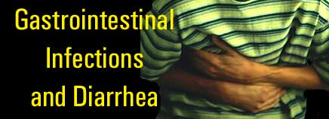
اسهال عفوني
شيوع جهاني
بلع غذا يا آب آلوده به باكتري پاتوژن يا توكسين آن
طيف بيماري: ناقل بي علامت تا اسهال شديد و خطرناك

Slide 3
تعاريف
اسهال: دفع مدفوع شل به تعداد 3 بار يا بيشتر در روز يا دفع مدفوع شل همراه خون با هر تعداد
اسهال حاد: مدت كمتر از 14 روز
اسهال مداوم (persistent): مدت بيش از 14 روز
اسهال مزمن: مدت بيش از 30 روز

Slide 4
تعاريف
اسهال خفيف (mild): عدم اختلال در فعاليتهاي روزانه
اسهال با شدت متوسط (moderate): تغيير فعاليتهاي روزانه
اسهال شديد (severe): محدوديت كامل فعاليتهاي روزانه

Slide 5
تقسيم بندي
غيرالتهابي (Noninflammatory)
التهابي (Inflammatory)

Slide 6
غيرالتهابي
شدت كمتر
مدفوع آبكي
بدون خون
بدون WBC
بدون خون مخفي (occult blood)
عدم بروز تب و درد شكم

Slide 7
غيرالتهابي
Rotaviruses
S. aureus
Bacillus cereus
Clostridium perfringens
Giardia lamblia

Slide 8
التهابي
شدت بيشتر
مدفوع خوني
تعداد زياد WBC در مدفوع
بروز تب و درد شكمي شديد

Slide 9
التهابي
Campylobacter jejuni
Shigella spp.
Salmonella (nontyphoidal)
Clostridium difficile
E. coli (Shiga toxin-producing)
Entamoeba histolytica

Slide 10
پاتوژنز
عوامل ويرولانس باكتريايي
دفاع ميزبان
عوامل مستعدكننده

Slide 11
عوامل ويرولانس باكتريايي
توكسين: ترشح مايع به روده
ويژگي تهاجمي: تخريب سلول هاي اپيتليال روده مدفوع خوني يا موكوئيد
چسبندگي: كلونيزاسيون و تسهيل تهاجم و انتشار

Slide 12
دفاع ميزبان
اسيد معده
حركات پريستالتيك روده
موكوس
لايه مخاطي روده
سيستم ايمني روده
فلور نرمال

Slide 13
عوامل مستعدكننده
مسافرت
ضعف ايمني
غذا يا آب آلوده
بهداشت فردي ضعيف
داروها

Slide 15
گاستروانتريت ويروسي
30 تا 40 درصد موارد اسهال عفوني
انتقال: مدفوعي – دهاني، شخص به شخص و آب استخر
شروع علائم: 12 تا 48 ساعت پس از مواجهه
مدت علائم: 1 تا 3 روز

Slide 16
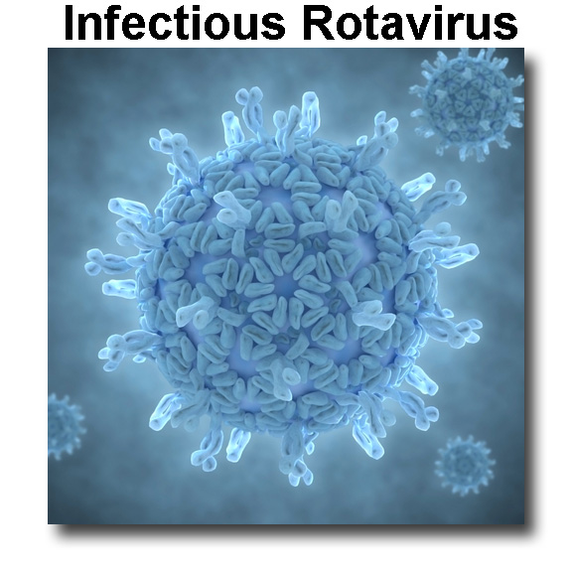
گاستروانتريت ويروسي
علائم:
تهوع و استفراغ
اسهال
كرامپ شكمي
ميالژي
سردرد
لرز

Slide 17
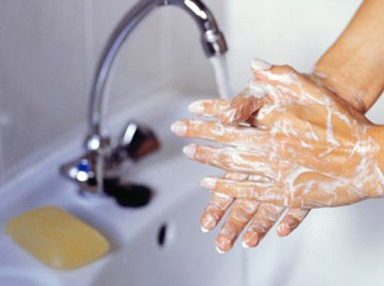
گاستروانتريت ويروسي
درمان: جايگزيني آب و الكتروليت
پيشگيري:
شستن مناسب دست
دور انداختن اشياء و مواد آلوده

Slide 18
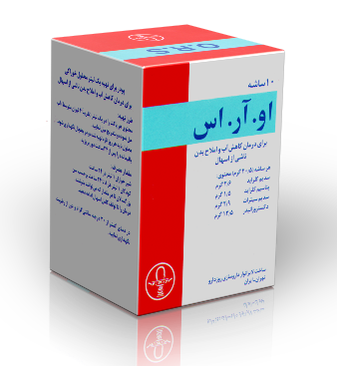
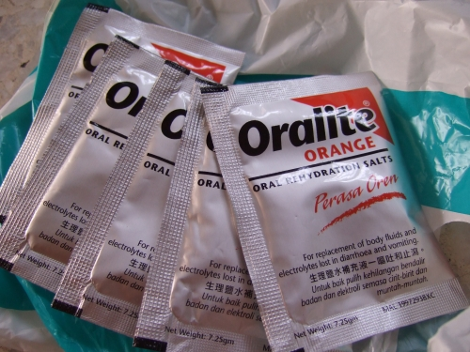

Slide 19
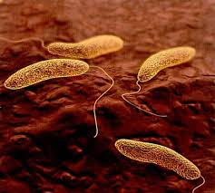
وبا (Vibrio cholera)
تظاهر باليني:
اسهال آبكي خفيف تا متوسط (12 ساعت تا 5 روز بعد از بلع)
احتمال پيشرفت به سمت دهيدراسيون شديد
برخي بيماران: ناقل بي علامت

Slide 20
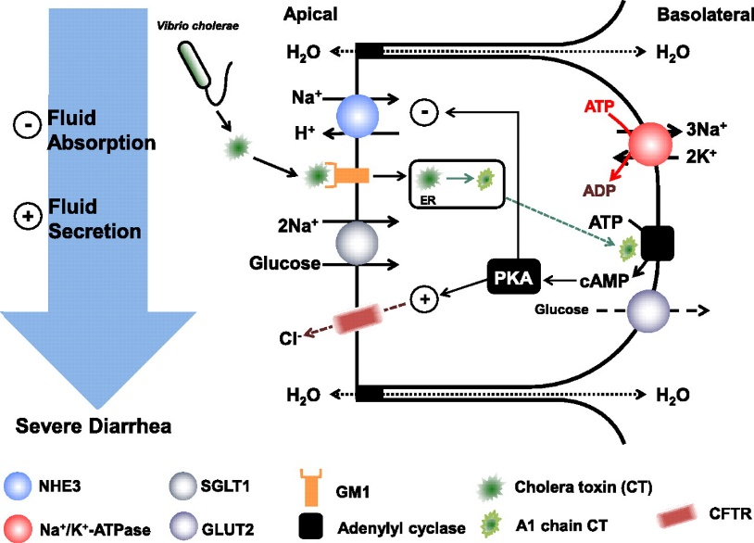
وبا (Vibrio cholera)
موارد شديد و اپيدمي: سوش هاي مولد توكسين (01 و 0139)
تظاهر باليني:
مدفوع آبكي، پرحجم،‌كمرنگ و كف آلود
دهيدراسيون شديد و شوك هايپوولميك (2 تا 5 درصد)
تغيير سطح هوشياري
كاهش فشارخون و افزايش ضربان قلب
كاهش تورگور پوست
خشكي مخاط ها
كاهش وزن (بيش از 10 درصد)
اسيدوز

Slide 21
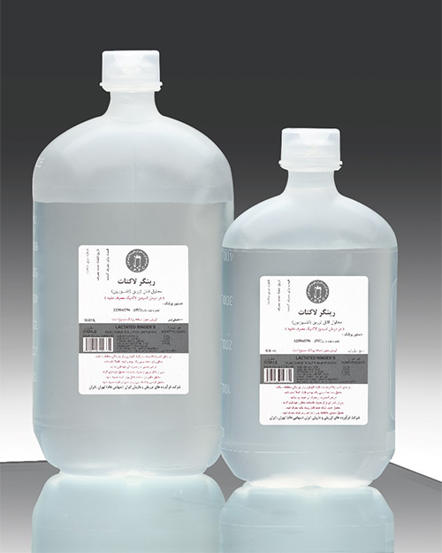
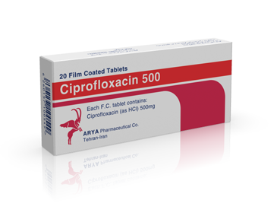
وبا (Vibrio cholera)
درمان:
هيدراسيون داخل وريدي
تجويز آنتي بيوتيك

Slide 22
رژيم هاي آنتي بيوتيكي
Doxycycline 300 mg S.D
Ciprofloxacin 1 g S.D
Azithromycin 1 g S.D
Tetracycline 500 mg q6h for 2-3 days
Erythromaycin 400 mg q6h for 3 days
Co-trimoxazole 800/160 mg q12h for 3 days

Slide 23
اسهال ناشی از غذای آلوده به توکسین
S. aureus
B. cereus
C. perfringens

Slide 24
اسهال ناشی از غذای آلوده به توکسین
شروع علائم: طی 24 ساعت از مصرف غذا
طی 6 ساعت:
استاف اورئوس
باسیلوس سرئوس (short-incubation dis., emetic syndrome)
طی 8 تا 16 ساعت:
کلستریدیوم پرفرینژنس
باسیلوس سرئوس (long-incubation dis., diarrheal syndrome)

Slide 25
اسهال ناشی از غذای آلوده به توکسین
غذاهای همراه با استاف: سالاد، گوشت، شیرینی خامه ای
غذاهای همراه با باسیلوس:
سندرم همراه تهوع: برنج، لبنیات
سندرم اسهالی: گوشت، سالاد
غذاهای همراه با کلستریدیوم: گوشت با نگهداری نامناسب، ماهی، سالاد ماکارونی، لبنیات

Slide 26
اسهال ناشی از غذای آلوده به توکسین
بهبود طی 24 ساعت
عدم نیاز به آنتی بیوتیک

Slide 27
شیگلوزیس (Shigellosis)
شایع ترین علت دیسانتری
مدفوع خونی یا موکوئید (کم حجم)
کرامپ شکمی
تب
خستگی
ناخوشی
بی اشتهایی
شروع علائم: 24 تا 48 ساعت پس از مواجهه

Slide 28
شیگلوزیس (Shigellosis)
Severe illness:
Shigella dysenieriae
Shigella flexneri
Milder illness (watery diarrhea with or without blood):
Shigella sonnei
Shigella boydii

Slide 29
شیگلوزیس (Shigellosis)
انتقال:
شخص به شخص (افراد بی علامت یا علامت دار)
غذای آلوده

Slide 30
شیگلوزیس (Shigellosis)
عوارض:
تشنج
Hemolytic uremic syndrome (HUS)
مگاکولون سمی
IBS
آرتریت واکنشی

Slide 31
شیگلوزیس (Shigellosis)
درمان:
سیپروفلوکساسین
آزیترومایسین
سفتریاکسون
سفیکسیم

Slide 32
سالمونلوز (Salmonellosis)
ناشی از گونه های Salmonellae
Nontyphoidal:
Salmonella typhimurium
Salmonella enteritidis
Salmonella choleraesuis
Typhoidal
Salmonella typhi
Salmonella paratyphi

Slide 33
Nontyphoidal Salmonellosis
انتقال از راه مصرف غذای آلوده (مرغ، تخم مرغ، لبنیات)
همراه با شیوع در یک منطقه

Slide 34
Nontyphoidal Salmonellosis
علائم: شروع حاد طی 6 تا 72 ساعت از مصرف غذا
تب
اسهال (خونی یا غیرخونی)
کرامپ شکمی
دهیدراسیون

Slide 35
Nontyphoidal Salmonellosis
سیر بیماری: خودمحدودشونده (2 تا 5 روز)
درمان:
جایگزینی آب و الکترولیتها
عدم نیاز به آنتی بیوتیک در حالت معمول
لزوم تجویز آنتی بیوتیک:
بیمار بدحال
خطر عفونت خارج روده ای
کنترل انتشار عفونت در یک مکان

Slide 36
Nontyphoidal Salmonellosis
عوامل خطرساز عفونت خارج روده ای:
سن کم
دیابت
بدخیمی
اختلال روماتولوژیک
عفونت HIV
درمان ایمونوساپرسیو

Slide 37
Nontyphoidal Salmonellosis
درمان آنتی بیوتیکی:
آزیترومایسین
سفتریاکسون
فلوروکینولون ها

Slide 38
اسهال مسافران Traveler’s Diarrhea
تعریف: دفع مدفوع شل با فرکانس 3 بار یا بیشتر در روز به همراه حداقل یکی از علائم عفونت روده:
کرامپ
تهوع
استفراغ
تب
احساس دفع فوری
تنسموس (tenesmus)
وجود خون یا موکوس در مدفوع

Slide 39
اسهال مسافران Traveler’s Diarrhea
شروع علائم: طی 24 تا 48 ساعت از مصرف غذا یا آب آلوده
درصورت عدم درمان: خودمحدودشونده (5 روز)

Slide 40
اسهال مسافران Traveler’s Diarrhea
عوامل خطرساز:
مسافرت به مناطق پرخطر (بهداشت ضعیف آب و فاضلاب)
مصرف مواد خوراکی نامطمئن

Slide 41
اسهال مسافران Traveler’s Diarrhea
پاتوژن ها: بستگی به منطقه
باکتری ها (%80)
ویروس ها
تک یاخته ها

Slide 42
اسهال مسافران Traveler’s Diarrhea
Bacterial pathogens:
Enterotoxigenic E. coli (ETEC)
Enteroaggregative E. coli (EAEC)
Campylobacter spp.
Enterotoxin-producing Bacteroides fragilis

Slide 43
اسهال مسافران Traveler’s Diarrhea
درمان:
جایگزینی آب و الکترولیت ها
داروهای ضداسهال با یا بدون آنتی بیوتیک

Slide 44
اسهال مسافران Traveler’s Diarrhea
اسهال خفیف (1 تا 2 بار دفع روزانه) و بدون علامت:
بیسموت
اسهال با شدت متوسط (بیش از 3 بار دفع) و بدون علامت:
بیسموت یا لوپرامید
اسهال همراه تب یا خون:
لوپرامید + آنتی بیوتیک

Slide 45
اسهال مسافران Traveler’s Diarrhea

Slide 46
اسهال مسافران Traveler’s Diarrhea
Boil it
Cook it
Peel it
Forget it

Slide 47
اسهال ناشی از کلستریدیم دیفیسیل
Clostridium difficile
باسیل مولد اسپور، گرم مثبت، بیهوازی
از عوامل اسهال ناشی از آنتی بیوتیک
طیف عفونت: ناقل بی علامت، اسهال، کولیت، مگاکولون، پرفوراسیون، مرگ

Slide 48
اسهال ناشی از کلستریدیم دیفیسیل
عوامل زمینه ساز:
آنتی بیوتیک ها
تاکرولیموس
داروهای ضدنئوپلاسم
PPIs
عوامل ناشناخته

Slide 49
اسهال ناشی از کلستریدیم دیفیسیل

Slide 50
اسهال ناشی از کلستریدیم دیفیسیل
تظاهر بالینی:
مدفوع آبکی و موکوئید با بوی بد
درد کرامپی شکم
تب
شروع علائم: چند روز پس از شروع آنتی بیوتیک تا 8 هفته پس از قطع آن

Slide 51
اسهال ناشی از کلستریدیم دیفیسیل
یافته های آزمایشگاهی:
لکوسیتوز (بیش از 30000)
وجود توکسین در مدفوع

Slide 52
اسهال ناشی از کلستریدیم دیفیسیل
درمان:
جایگزینی آب و الکترولیت ها
قطع آنتی بیوتیک درصورت امکان
تغییر آنتی بیوتیک درصورت امکان
تجویز آنتی بیوتیک ضدکلستریدیوم درعین ادامۀ آنتی بیوتیک عامل

Slide 53
اسهال ناشی از کلستریدیم دیفیسیل

Slide 54
Case 1
B.K. is a 78-year-old man presenting to his physician with a diarrheal illness of 1 day's duration. His illness began with vomiting, and was followed by abdominal pain, nausea, and watery, but nonbloody, diarrhea. Despite not feeling well, he is able to drink fruit juices. B.K.'s history of present illness is significant for eating fish at the local seafood restaurant 2 nights ago. He has since learned that other patrons are experiencing a similar illness. B.K. has no significant medical history. He denies recent hospitalization, contact with small children, recent travel, or recent use of antimicrobials. On physical examination, B.K. is alert and oriented, is not "toxic" appearing, is afebrile, and has stable vital signs. The remainder of his examination is significant for decreased skin turgor and dry mucous membranes.
What is your general approach to the management of B.K.'s diarrheal illness?

Slide 55
Case 2
S.A. is an otherwise healthy 23-year-old college student, who presents to the Student Health Center with an acute gastrointestinal illness after dinner at the school cafeteria. S.A. recalled eating the salad and the cream-filled pastries, and stated that within 3 hours, she felt nauseous and began vomiting.
What is your diagnosis?

Slide 56
Case 3
M.T. is a 60-year-old, ill-appearing man hospitalized for worsening bloody diarrhea and fever. Two days before admission, he noted the onset of fever, abdominal cramps, and six to seven non bloody, watery stools. His diarrhea has since worsened to 10 to 12 small-volume stools with blood and mucus, and he now complains of painful straining while passing his stools. His history of present illness is significant for returning 2 days ago from a business trip to Bangladesh. During the business portion of the trip he remained at the hotel where all his meals were prepared by the hotel staff. However, on the day of his departure departure, he mingled with the local residents and sampled foods from local street vendors. M.T. lives alone in Florida, has no significant medical history or drug allergies, and takes no medications.
On admission, his temperature is 101°F. Physical examination reveals an acutely ill man with severe abdominal tenderness, and with signs and symptoms of mild dehydration.

